Slide 1
CLASSE PRIMA E
a.s. 2021/22

Slide 2
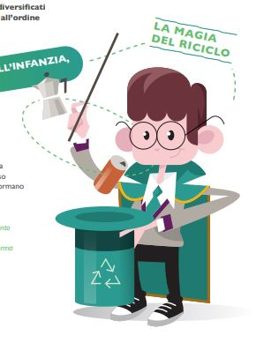
ECCO I NOSTRI LAVORI DI RICICLO CREATIVO

Slide 3
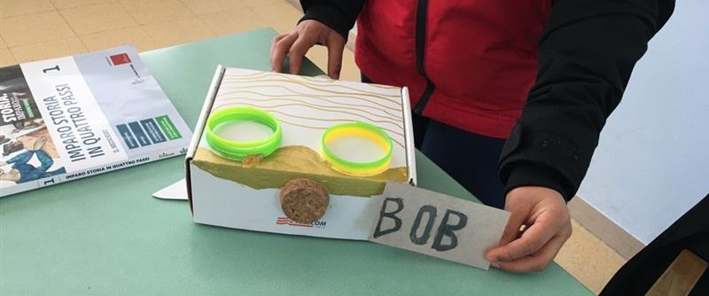
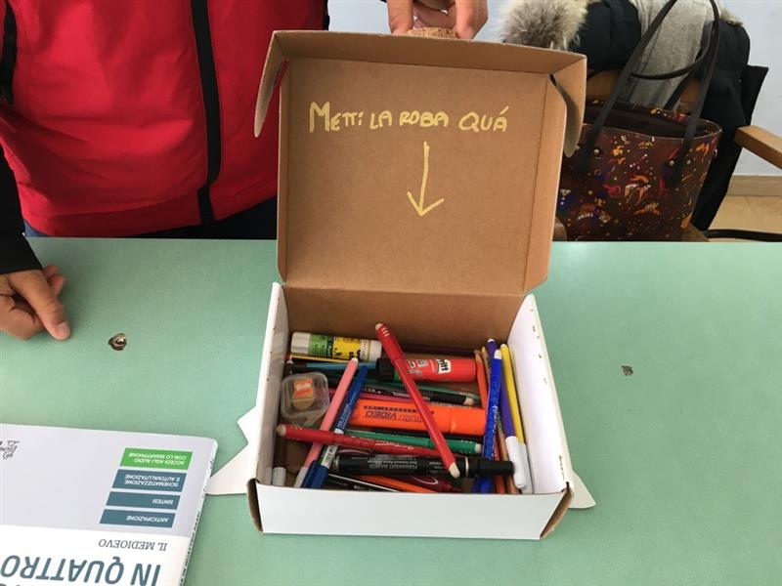
BOB RACCOGLI OGGETTI

Slide 4
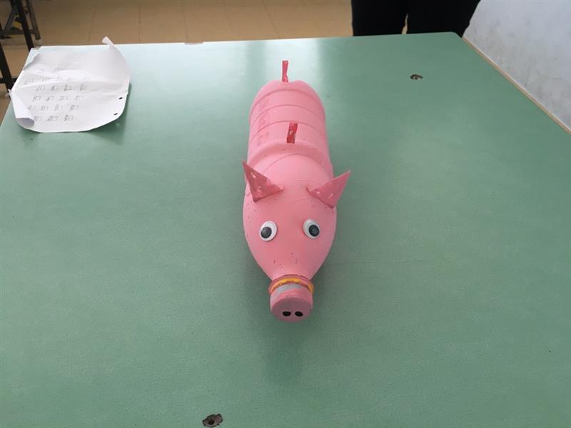
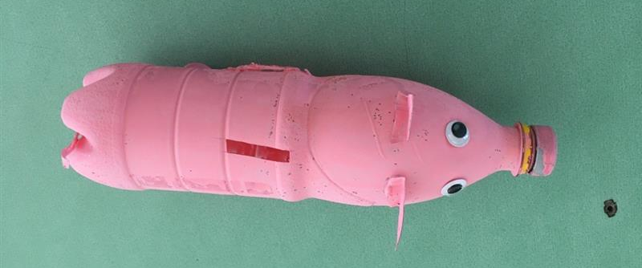
SALVADANAIO PEPPA-PIG

Slide 5
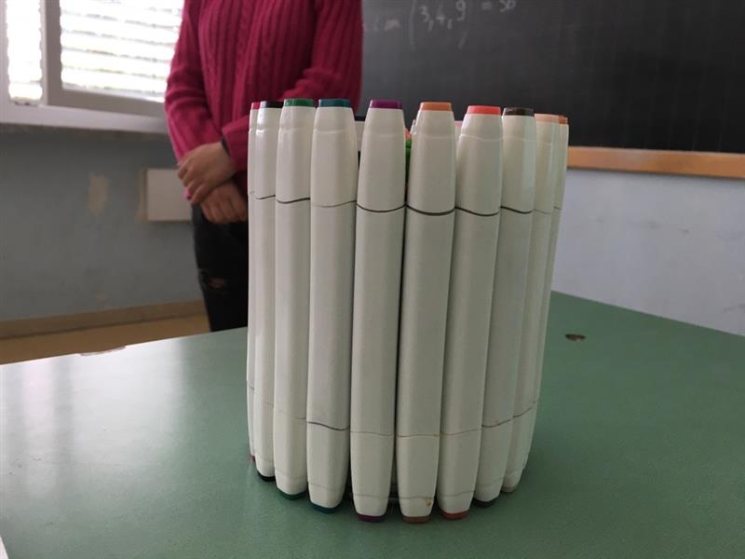
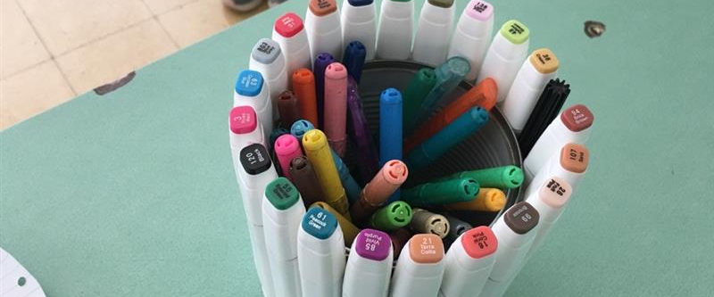
PORTA PENNE DI PENNE

Slide 6
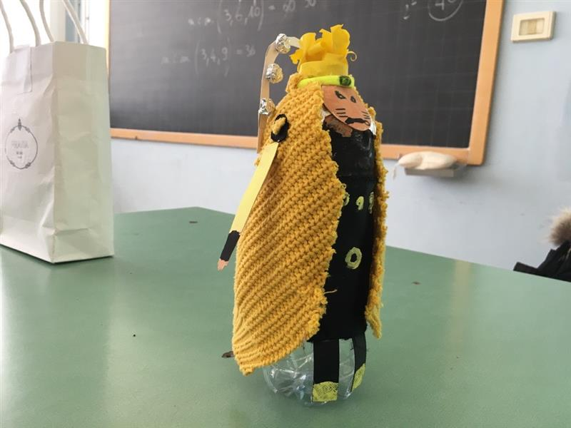
ANIME

Slide 7
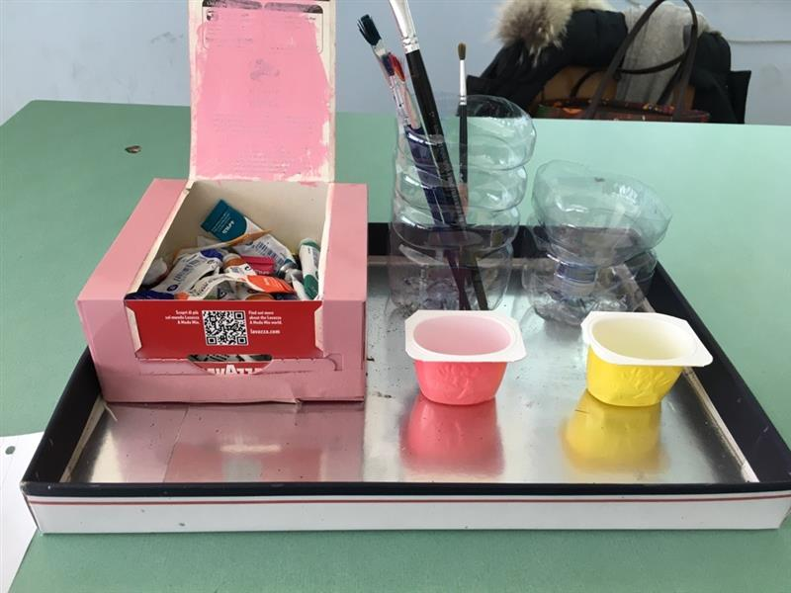
PORTA ACQUERELLI

Slide 8
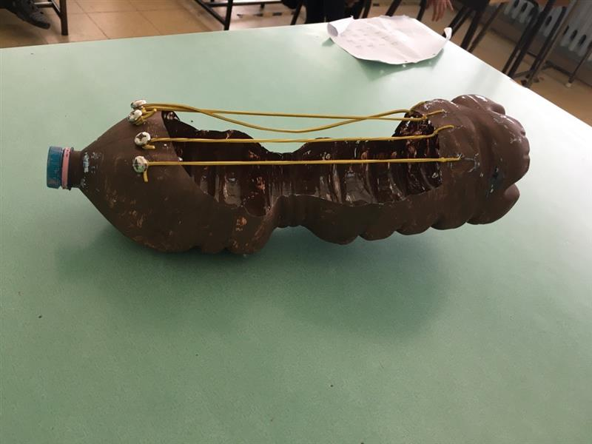
LA MIA CHITARRA

Slide 9
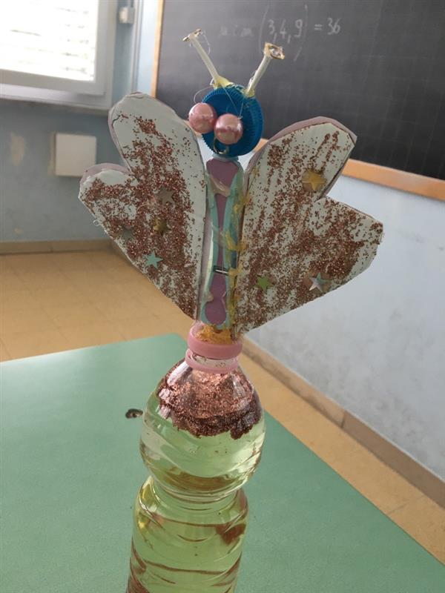
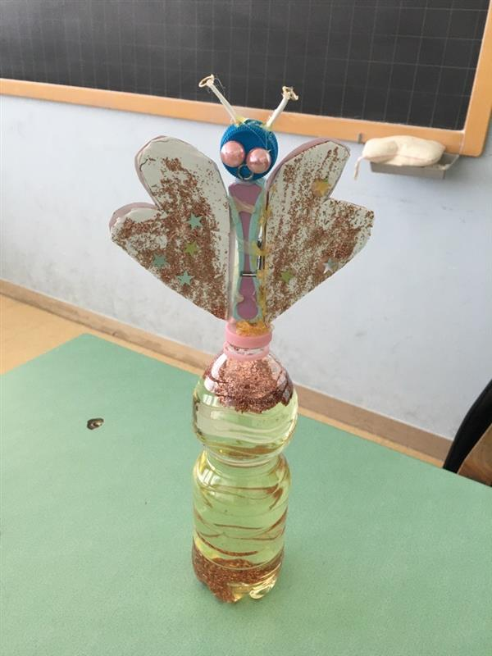
FARFALLA

Slide 10
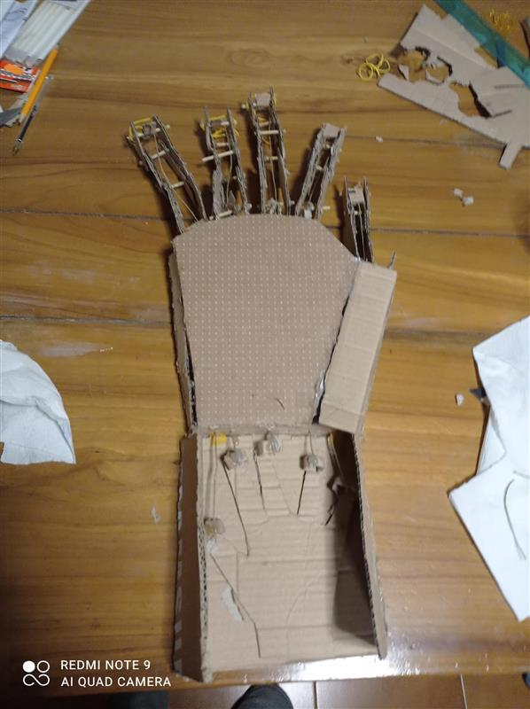
UNA MANO MOBILE

Slide 11
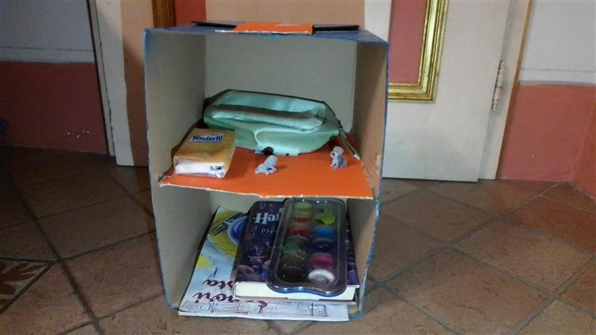
SCAFFALE CON MENSOLE

Slide 12
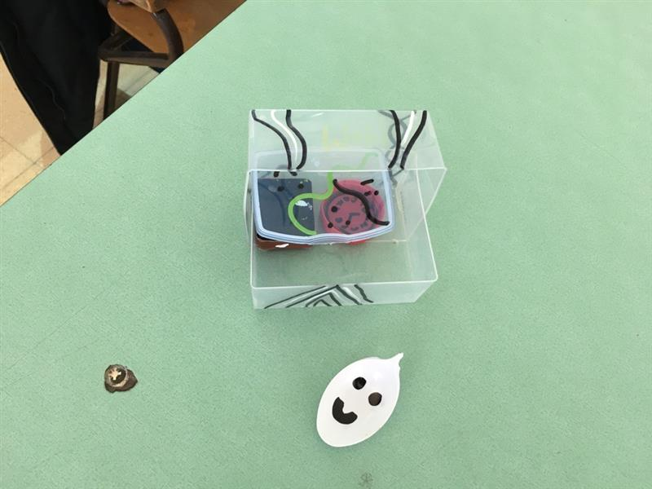
RIFUGIO PER LE API

Slide 13
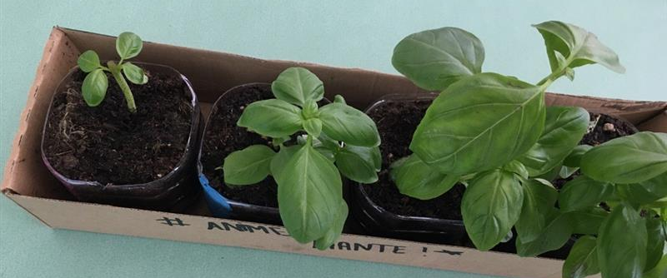
PORTA PIANTINE ANIME

Slide 14
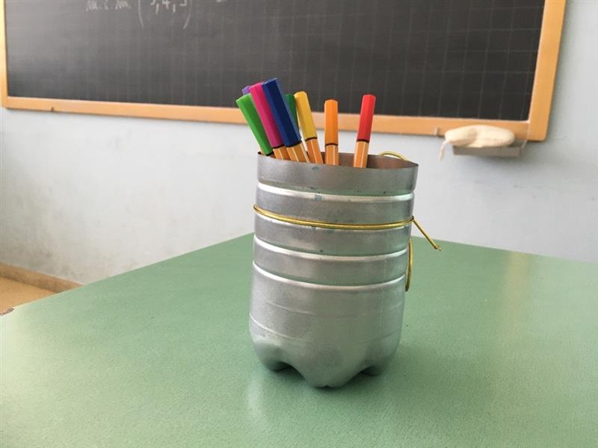
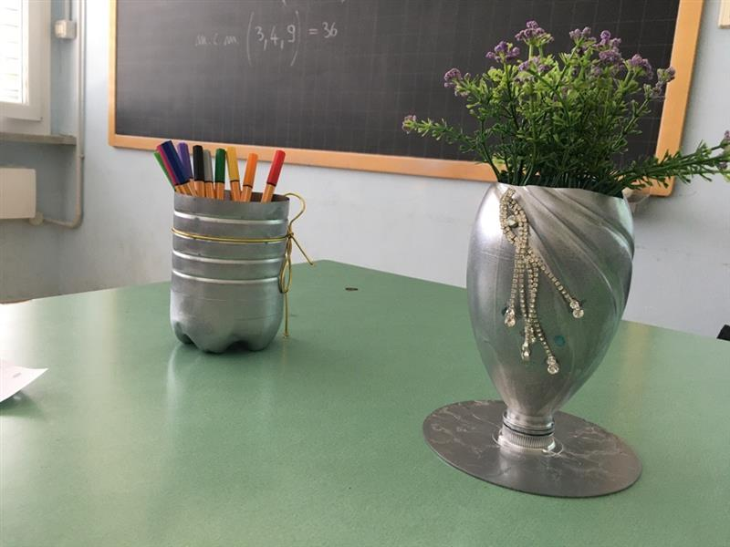
PORTA PENNE E VASO PER FIORI

Slide 15
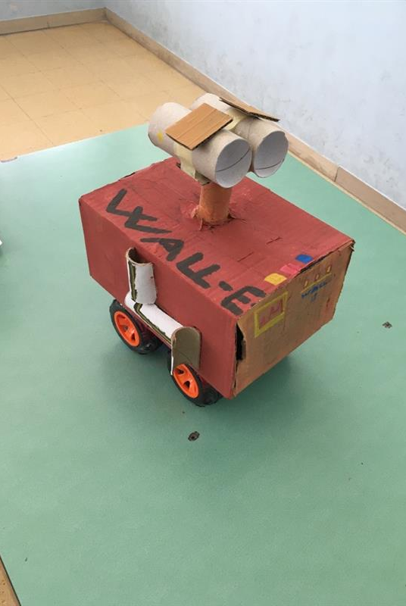
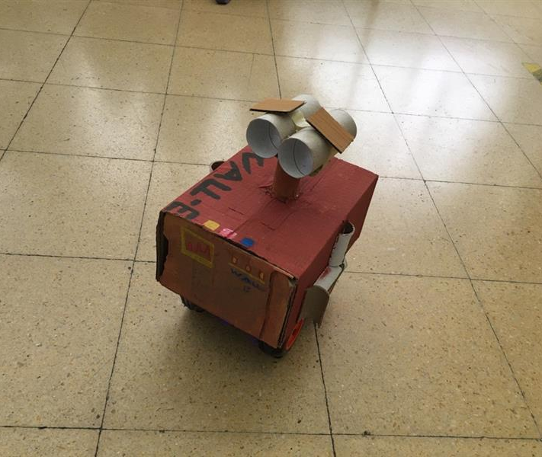
IL MIO WALL-E

Slide 16
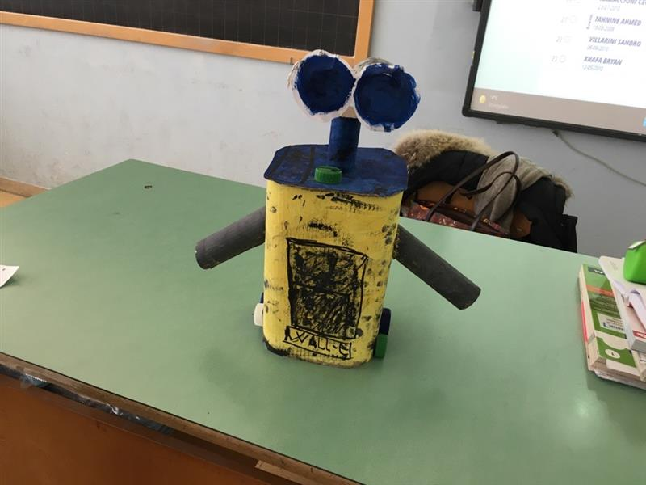
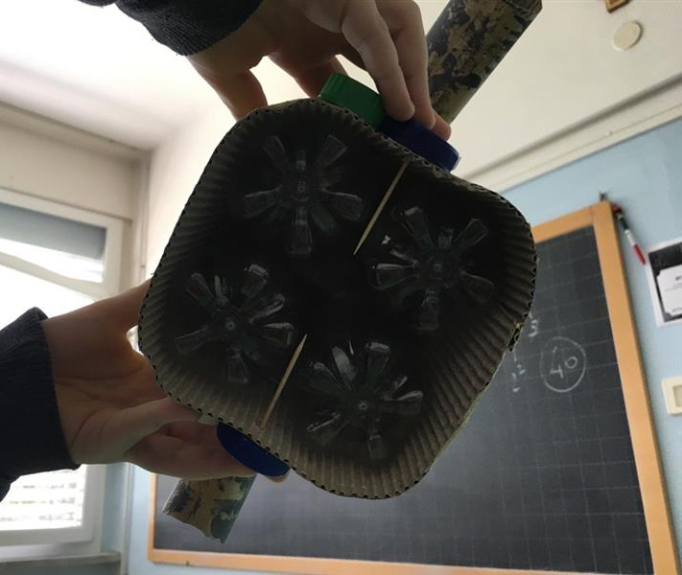
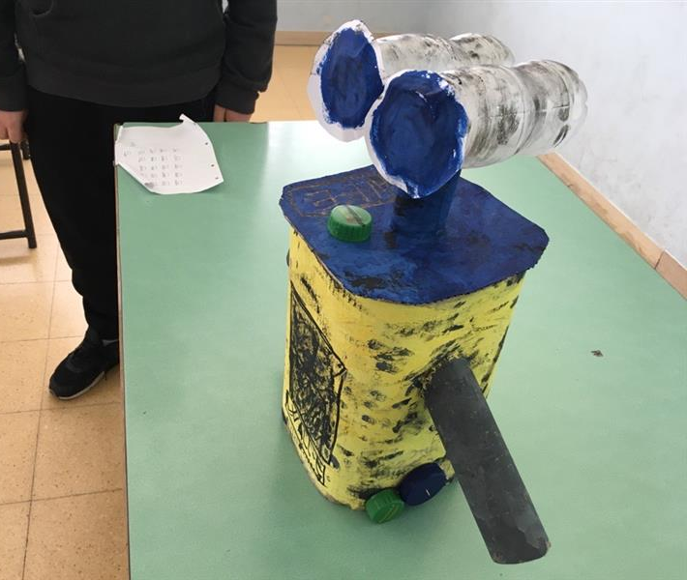
ROBOT RACCOGLI RIFIUTI

Slide 17
CASETTE PER LE MIE GATTE

Slide 18
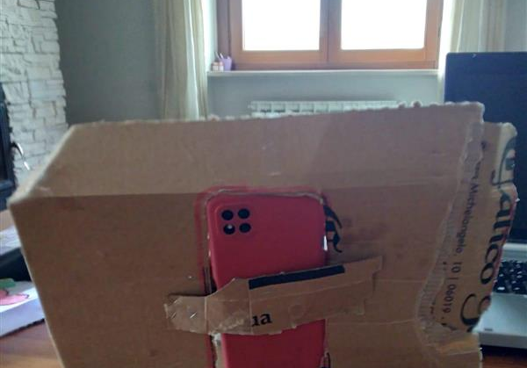
REGGI FOTOCAMERA

Slide 19
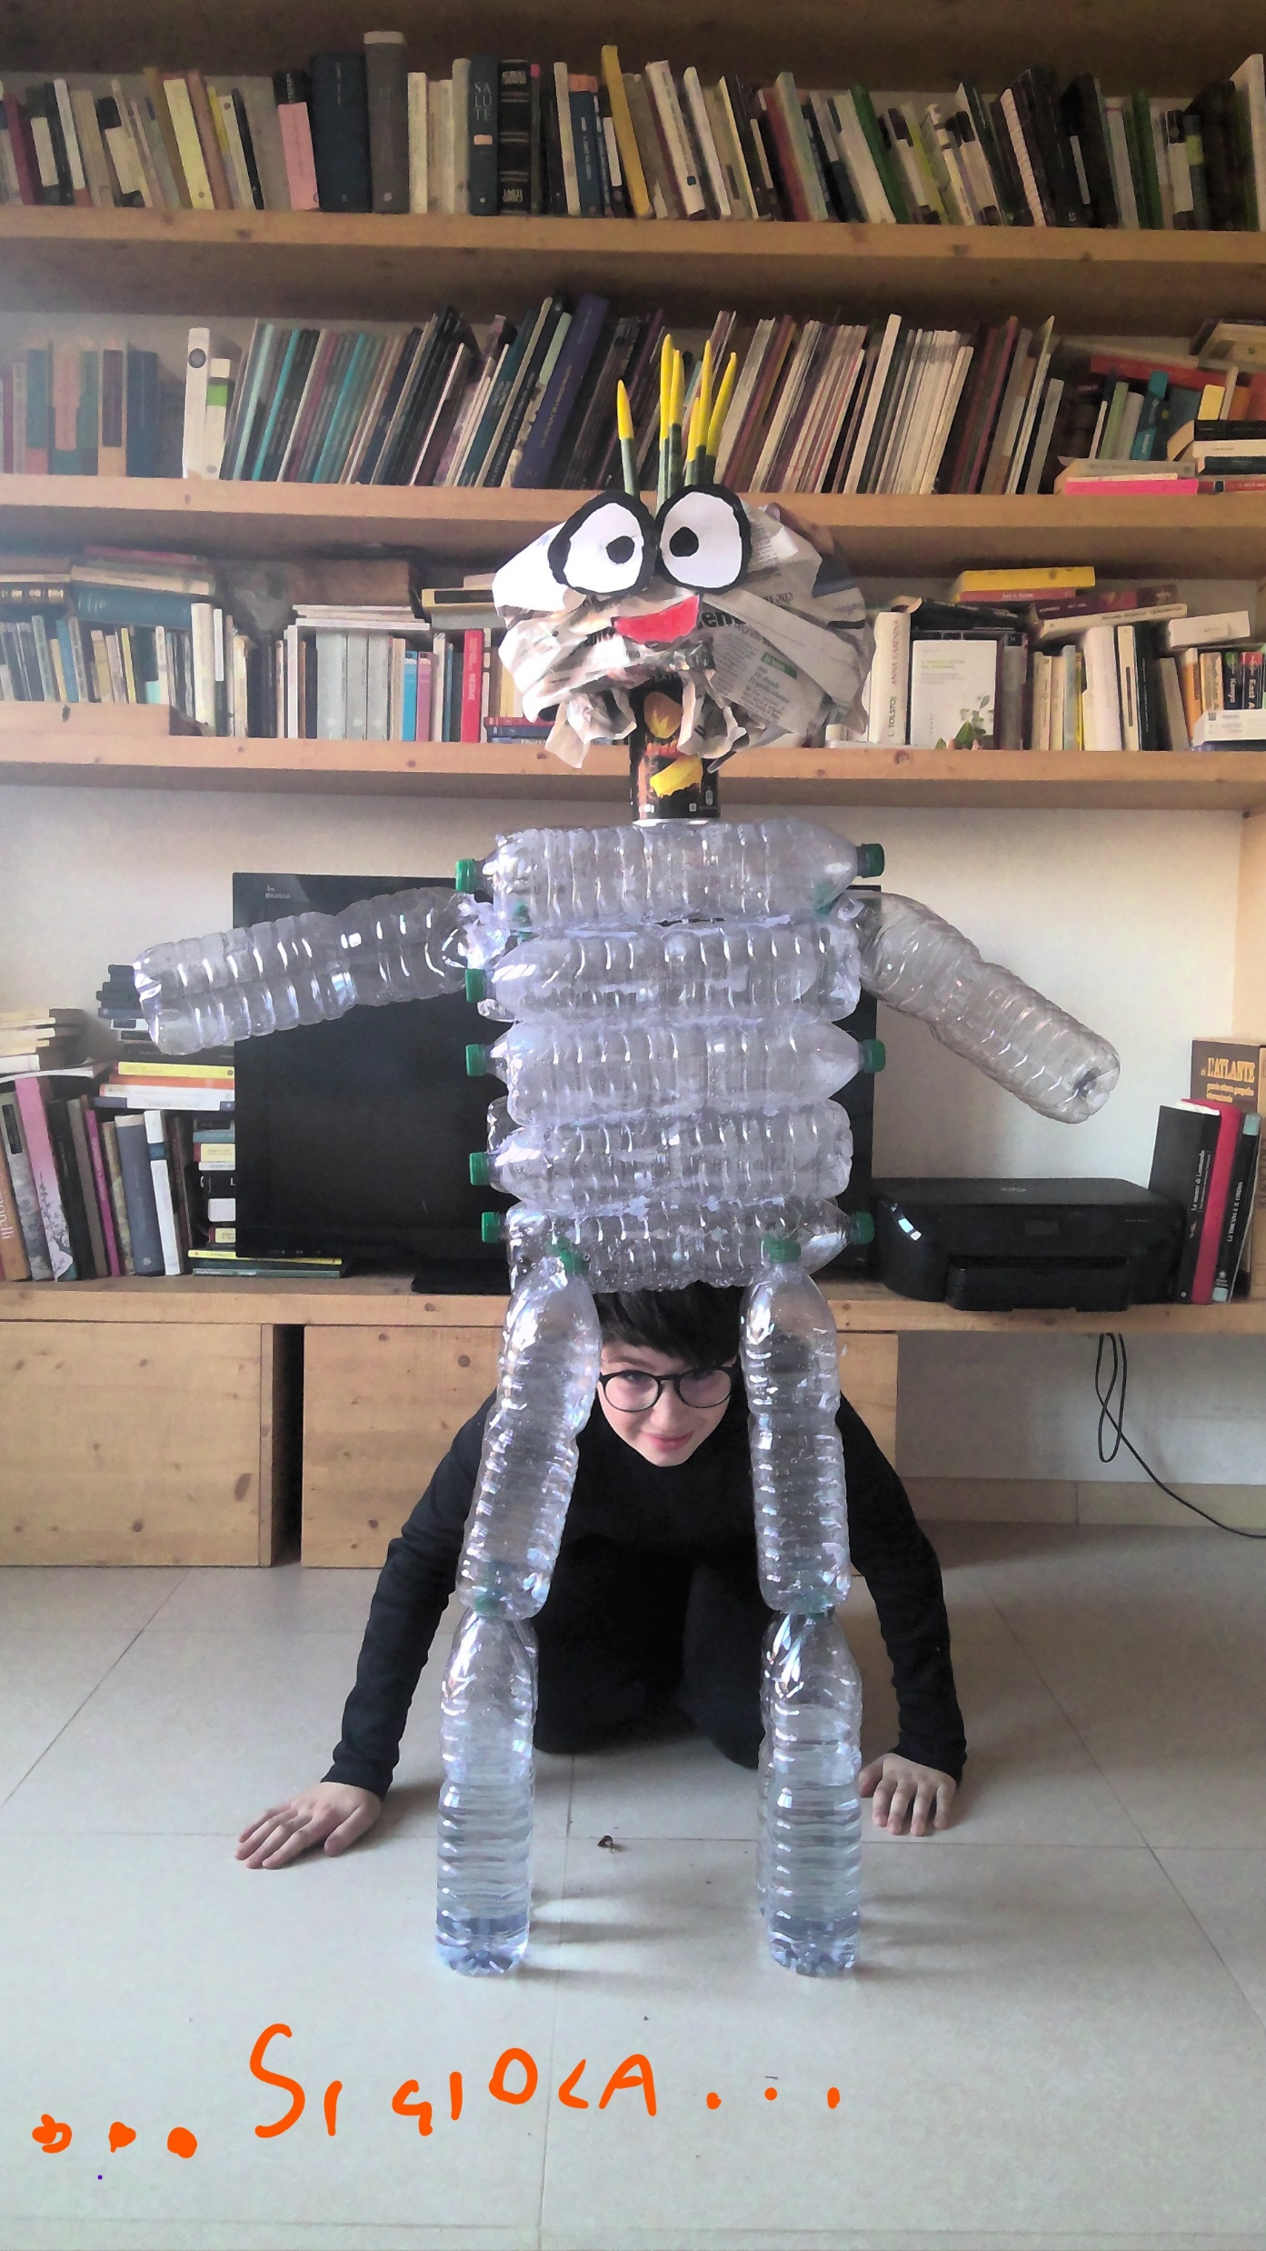
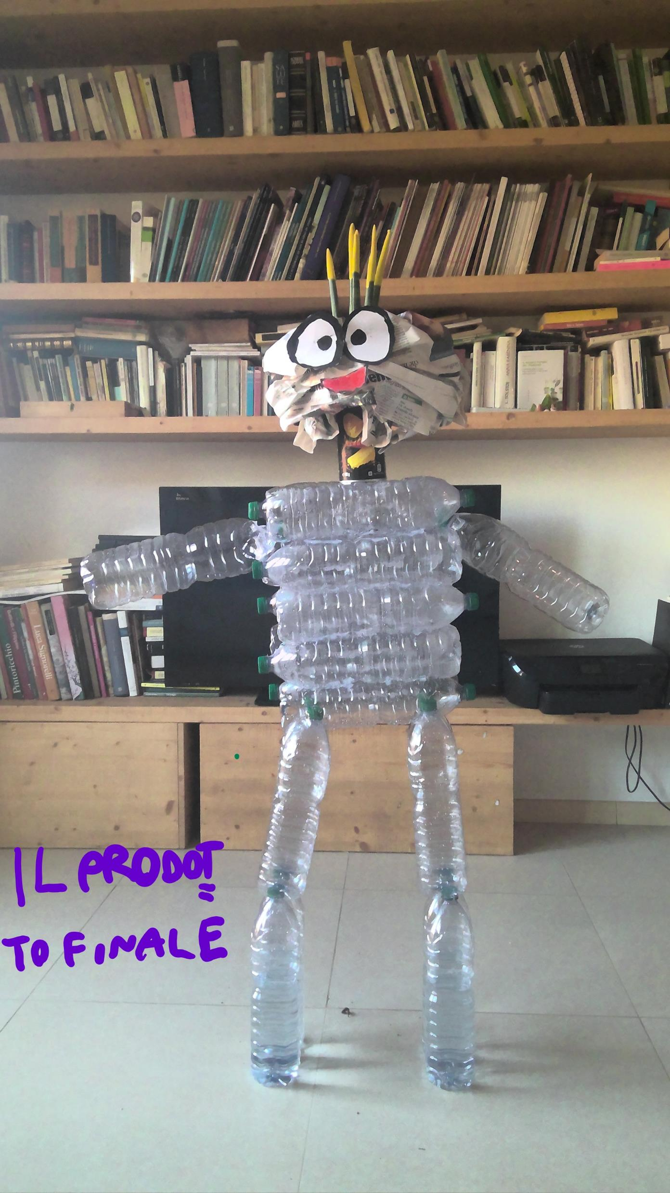
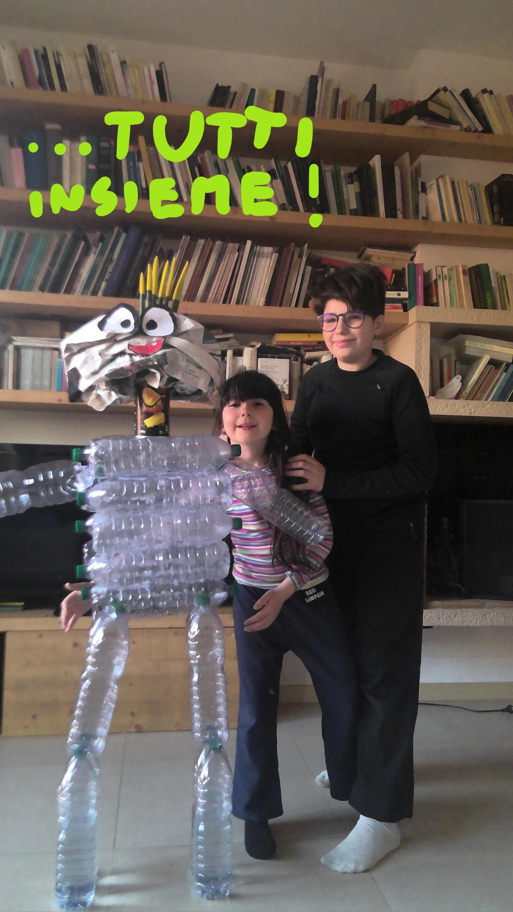
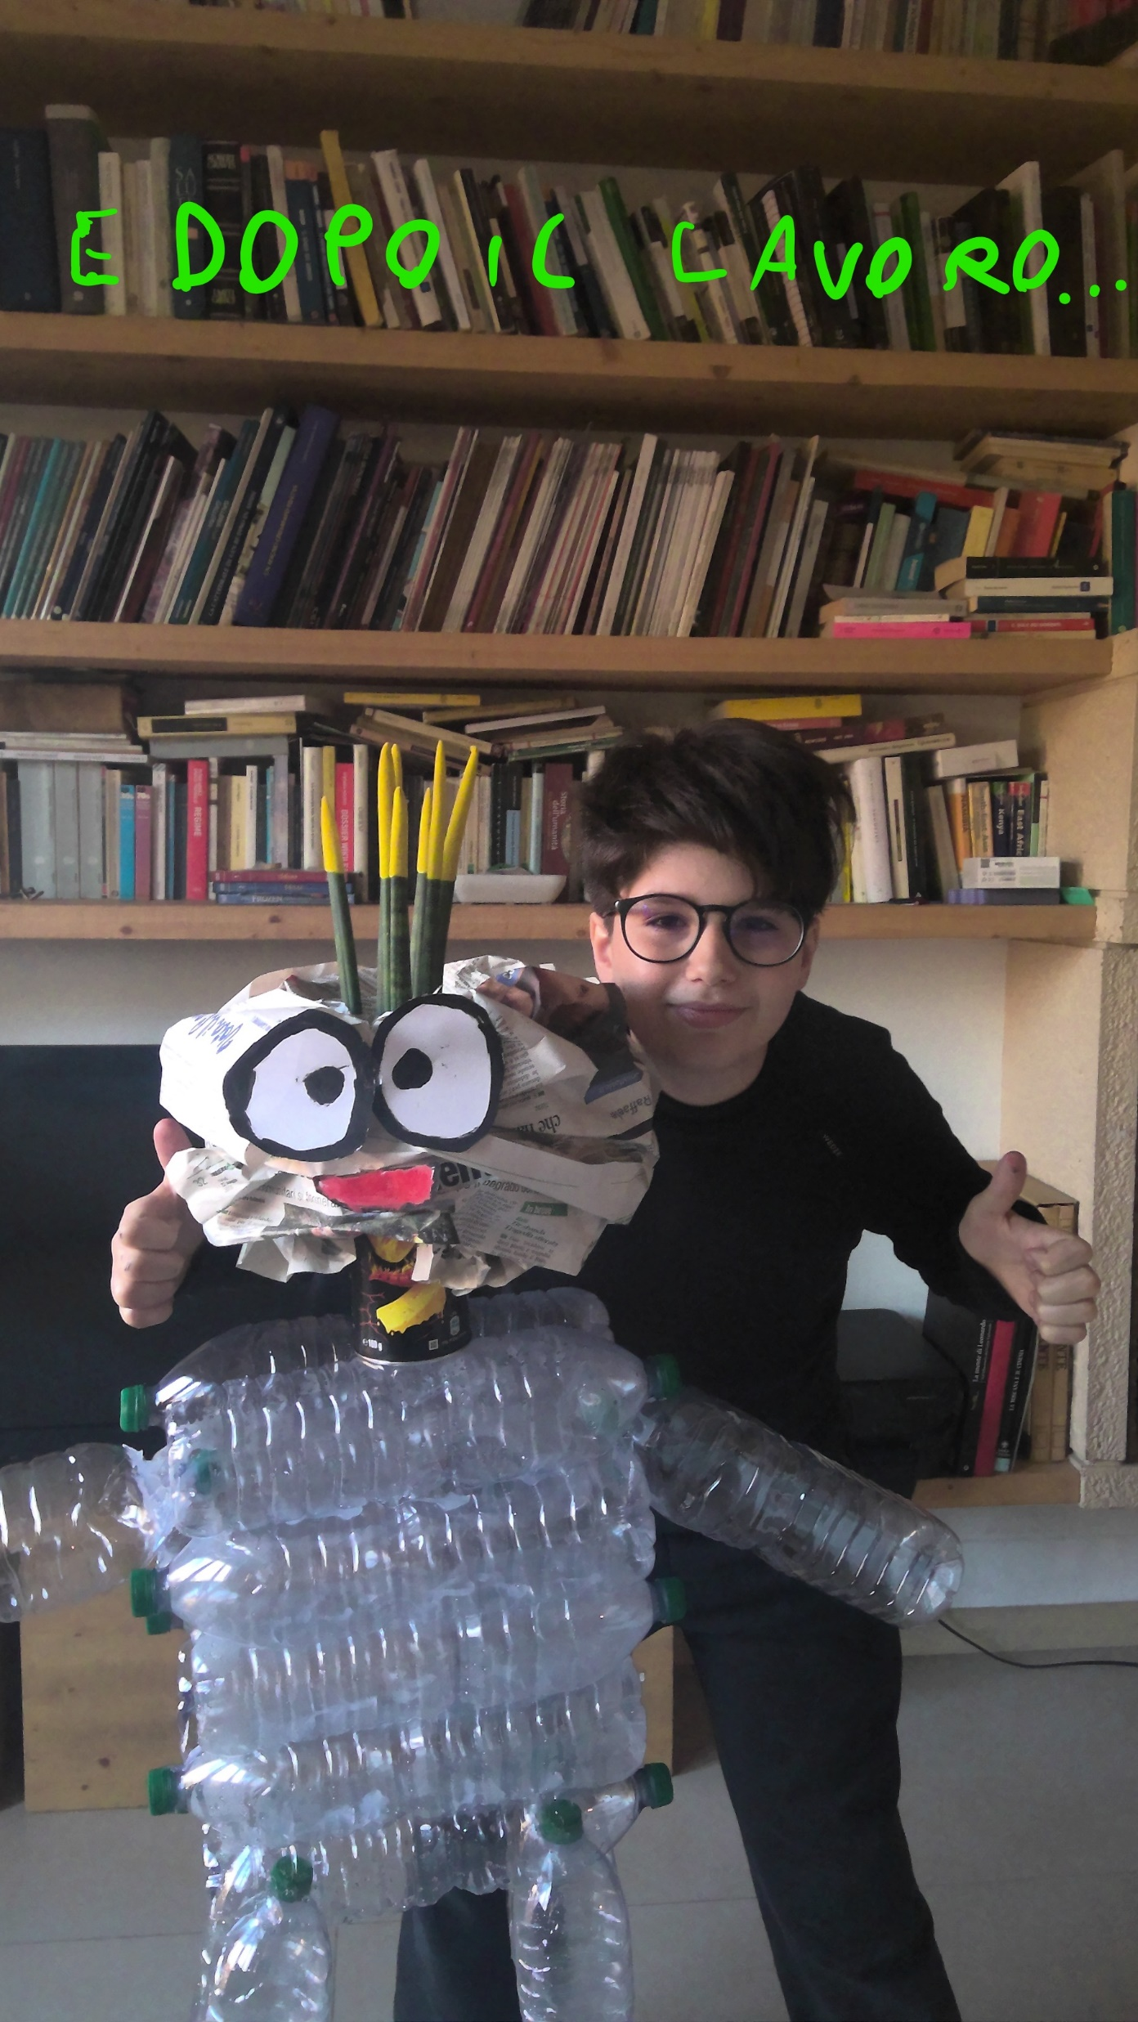
IL MIO ROBOT

Slide 20
MATITA PORTA PENNE

Slide 21
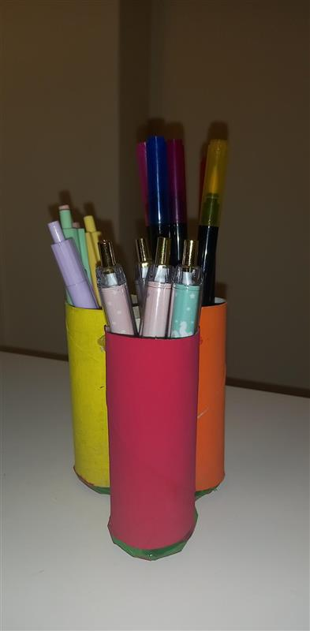
UN ELEGANTE PORTAPENNE

Slide 22
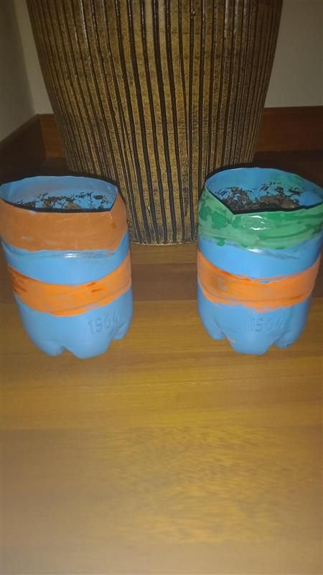
PORTA VASI

Slide 23
GRAZIE!!!

